Slide 1

AUTOMATIZACIÓN Y CONTROL INDUSTRIAL
PROTECCIONES ELÉCTRICAS: CÓMO SELECCIONARLAS
Criterios para coordinar carga, protección y conductor.
José Alfredo Lepin Quezada
7 DE OCTUBRE DE 2026

Slide 2
OBJETIVO DE SELECCIÓN
UNA PROTECCIÓN BIEN ELEGIDA MANTIENE EL SERVICIO Y CUIDA A LAS PERSONAS
Personas
Instalaciones
Servicio
Reducir el riesgo de choque eléctrico y de lesiones asociadas a una falla.
Evitar daños térmicos y mecánicos en cables, equipos y tableros.
Aislar la falla y conservar el suministro donde sea posible.
SOBRECARGA
CORTOCIRCUITO
SOBRETENSIÓN
FALLA A TIERRA
Método de trabajo: una pregunta guía de selección y su respuesta en la diapositiva siguiente.

Slide 3
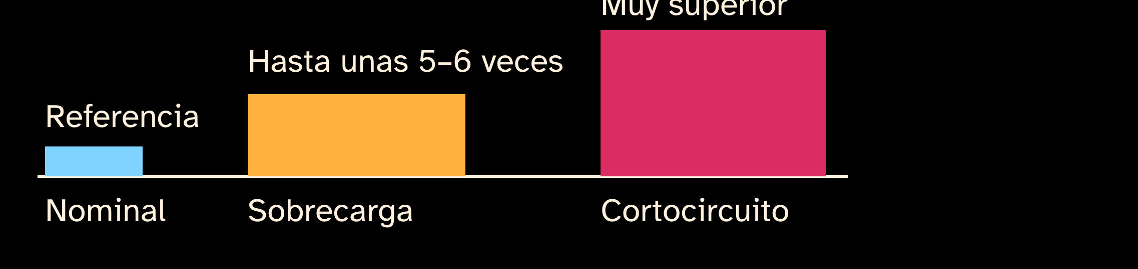
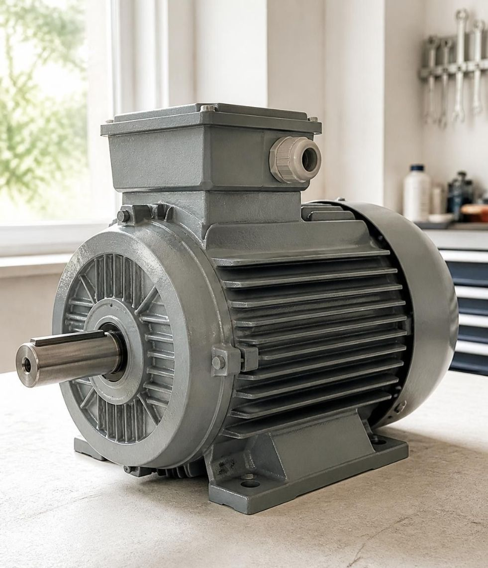
RECONOCER LA FALLA
SOBRECARGA Y CORTOCIRCUITO SE DISTINGUEN POR LA MAGNITUD DE LA CORRIENTE
La sobrecarga supera la corriente normal y recalienta el conductor. El cortocircuito establece un camino de muy baja impedancia; puede originarse por pérdida de aislación en un motor.
Comparación conceptual, sin escala. La magnitud real depende de la carga y de la red.
La aislación del motor es una barrera frente a la falla.

Slide 4

CONSECUENCIAS DE LA FALLA
EL CORTOCIRCUITO DESTRUYE POR ARCO, CALOR Y FUERZA MAGNÉTICA
Arco eléctrico
Miles de amperes pueden quemar los materiales en su trayectoria.
Calentamiento
Según la guía, 15 kA en cobre 6 AWG producen un aumento de 205 °C en menos de un ciclo.
Esfuerzos magnéticos
Crecen fuertemente con la corriente y pueden deformar conductores y barras.
Representación de un ensayo controlado. No reproducir en clase.
Notes:
El dato térmico se conserva como ejemplo de la guía, no como valor universal. Depende de las condiciones del ensayo. Nunca provocar un cortocircuito como demostración.

Slide 5
PREGUNTA GUÍA · DATOS DE ENTRADA
¿QUÉ DATOS NECESITO ANTES DE ELEGIR CUALQUIER PROTECCIÓN?
Corriente de carga, tensión y tipo de carga.
Corriente de cortocircuito prevista en el punto de instalación.
Material, sección y capacidad de corriente del conductor.
Ambiente, temperatura y tipo de arranque del motor.
Primero caracterizar el circuito; después consultar el catálogo.

Slide 6




RESPUESTA · COORDINACIÓN
RESPUESTA: LA REGLA DE COORDINACIÓN IN ≤ IP ≤ IZ
En esta presentación, es la corriente de carga; , la nominal de la protección; , la capacidad corregida del cable.
CARGA · IN
PROTECCIÓN · IP
CABLE · IZ
18 A
20 A
25 A
Ejemplo didáctico. En notación IEC suele escribirse : cambia el símbolo, no el criterio.
El poder de corte debe cubrir la corriente de cortocircuito prevista. Esta regla no sustituye las verificaciones de disparo y energía pasante.

Slide 7
PREGUNTA GUÍA · TERMOMAGNÉTICO
¿CÓMO SELECCIONO UN DISYUNTOR TERMOMAGNÉTICO?
¿Qué corriente nominal y cuántos polos necesita el circuito?
¿Qué curva, B, C o D, corresponde a la carga?
¿Qué poder de corte exige el punto de instalación?
Considerar la corriente de arranque sin perder la protección del conductor.

Slide 8
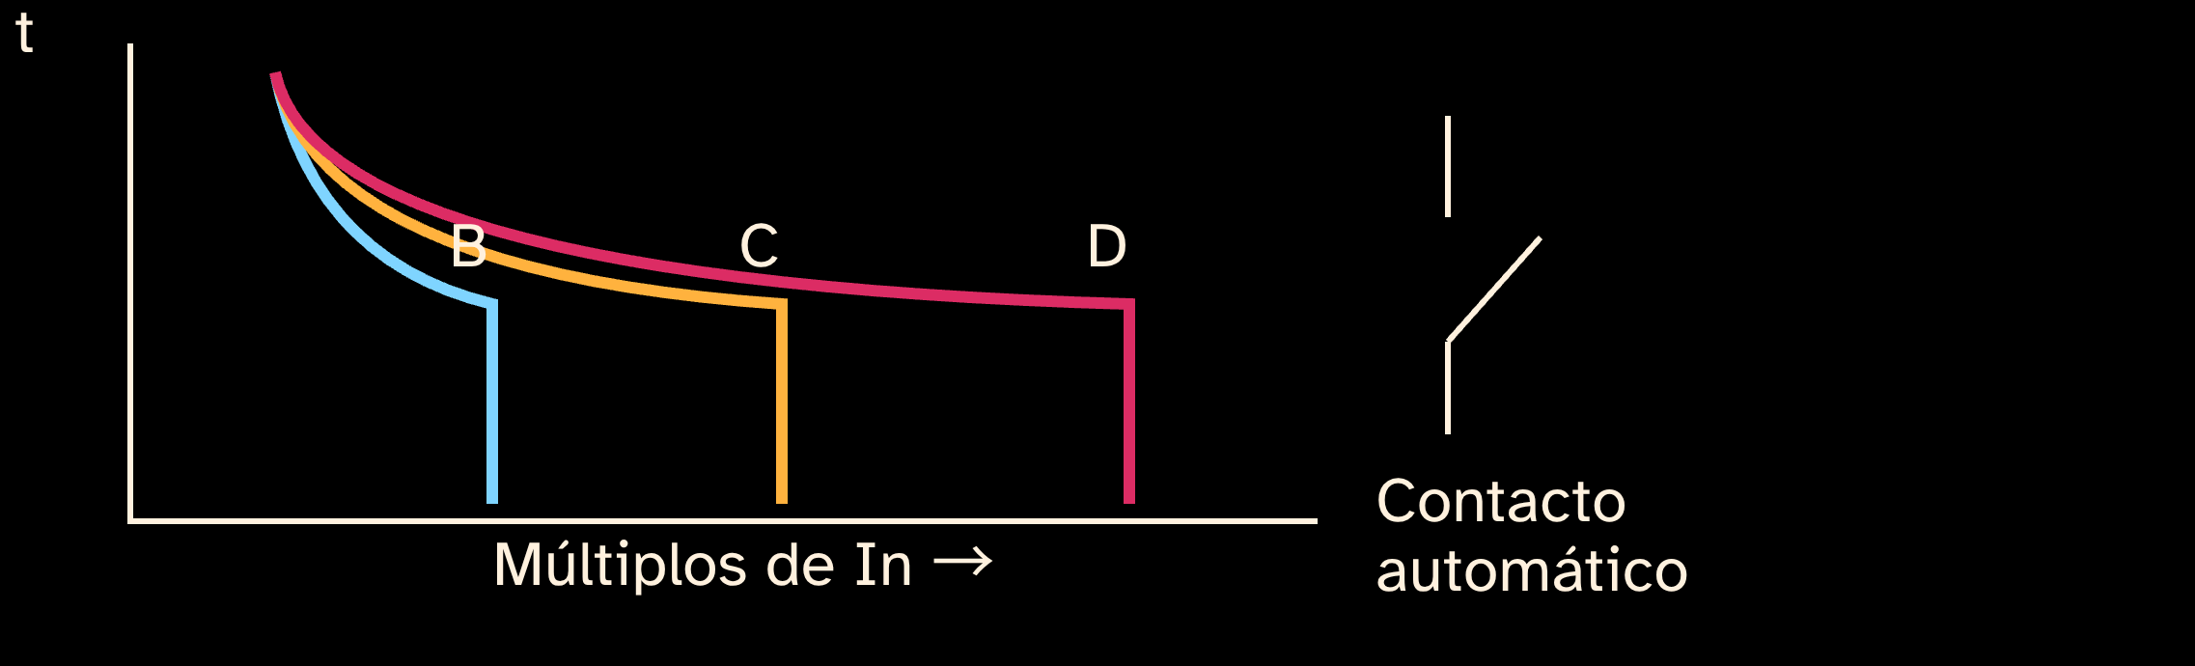
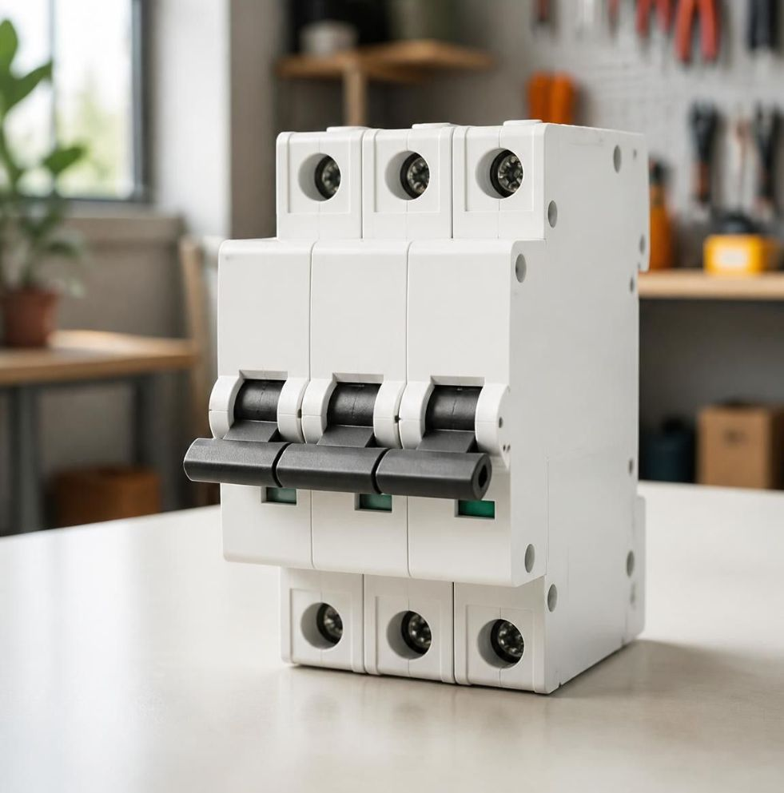
RESPUESTA · TERMOMAGNÉTICO
RESPUESTA: CORRIENTE NOMINAL, CURVA DE DISPARO Y PODER DE CORTE
El elemento térmico responde a sobrecarga; el magnético, a cortocircuito. Elegir también tensión y polos adecuados.
Esquema cualitativo, sin escala ni tolerancias; símbolo funcional simplificado. Usar la curva del fabricante para verificar tiempos.
B: resistivas, disparo magnético 3–5 veces la nominal. C: uso general, 5–10 veces. D: arranques altos, 10–20 veces, según IEC 60898-1.
Poder de corte ≥ corriente de falla prevista.

Slide 9
PREGUNTA GUÍA · FUSIBLE
¿CUÁNDO USO UN FUSIBLE Y CÓMO LO ELIJO?
¿Se requiere acción rápida o retardada?
¿Qué tensión máxima y poder de ruptura necesito?
¿Protege semiconductores o conductores?
La forma exterior no determina por sí sola la función de protección.

Slide 10
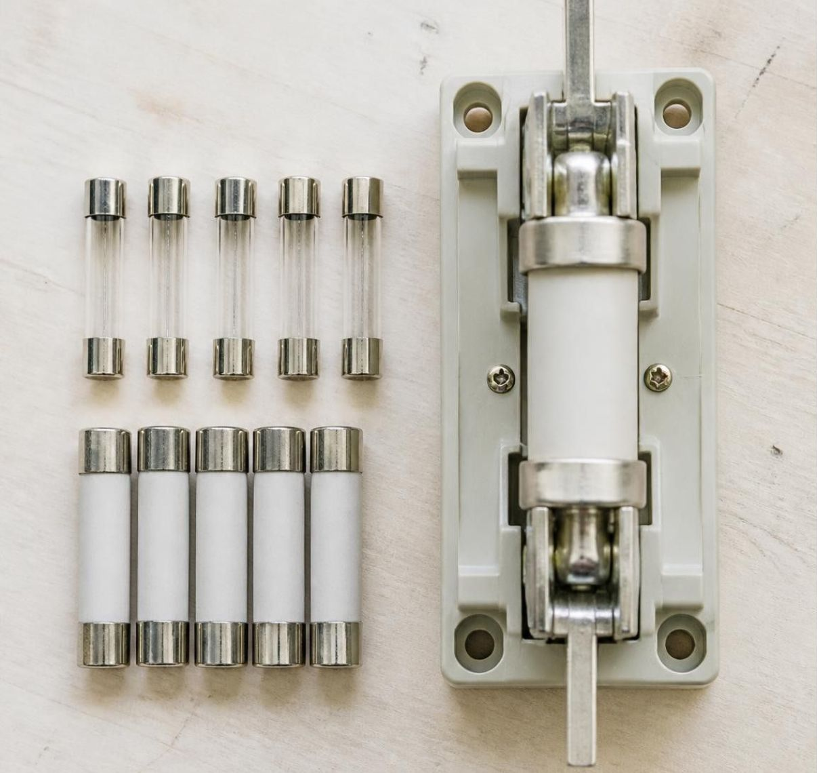
RESPUESTA · FUSIBLE
RESPUESTA: EL FUSIBLE SE ELIGE POR TIPO, TENSIÓN Y CAPACIDAD DE RUPTURA
Hay fusibles de vidrio y cerámicos, rápidos o lentos. Seleccionar la clase de uso y la corriente nominal, además del formato.
50 A
700 V
200 KA
Corriente nominal
CA/CC
Ruptura máxima
Ejemplo de placa de la guía; no corresponde a una identificación de la imagen.
Para conductores, revisar clases como gG; para semiconductores, aR o gR. Confirmar cobertura, energía pasante y capacidades específicas en CA y CC.
Identificar el cartucho y confirmar sus datos en placa y ficha técnica.

Slide 11
PREGUNTA GUÍA · CONDUCTOR
¿QUÉ SECCIÓN DE CABLE RESISTE LA CORRIENTE Y LA FALLA?
¿Cuál es la capacidad de corriente según el método de instalación?
¿Qué correcciones aplican por temperatura y agrupamiento?
¿Soporta el cortocircuito hasta que actúe la protección?
Una sección adecuada en régimen permanente puede fallar durante el cortocircuito.

Slide 12
RESPUESTA · CONDUCTOR
RESPUESTA: EL CABLE SE VERIFICA POR CORRIENTE, CAÍDA DE TENSIÓN Y CORTOCIRCUITO
Ejemplo didáctico con datos supuestos. La capacidad tabulada debe corresponder al material, aislación y método de instalación reales.
VERIFICACIÓN | CRITERIO | EJEMPLO
Corriente | I_z=I_{\mathrm{tabla}}f_Tf_G | 30 \times 0{,}9 \times 0{,}8=21{,}6\,A
Coordinación | I_n \leq I_p \leq I_z | 18 \leq 20 \leq 21{,}6\,A
Caída de tensión | Calcular para longitud y carga; comparar con el límite aplicable. | 2 % calculado frente a 3 % adoptado en el ejercicio.
Cortocircuito | I^2t \leq k^2S^2 | Comparar energía pasante con capacidad térmica del cable.
Modelo adiabático bajo sus condiciones de aplicación. Elegir k según conductor y aislación; consultar IEC 60364 y normativa local vigente.

Slide 13
SELECCIÓN ESPECÍFICA · MOTOR
GUARDAMOTOR: PROTEGE EL MOTOR A PARTIR DE SU CORRIENTE NOMINAL
Es un aparato de maniobra y protección sin control a distancia propio. Para mando remoto se combina, normalmente, con un contactor.
01
02
03
Leer la placa
Ajustar el térmico
Verificar el arranque
Identificar corriente nominal, tensión y conexión del motor.
Elegir un rango que incluya la corriente de placa y ajustar según el fabricante.
Comprobar el umbral magnético, el tiempo de arranque y el poder de corte.
¿Cómo ajusto el rango térmico y el disparo magnético?
A la corriente nominal de placa, verificando que el arranque sea compatible. El magnético puede ser fijo según el modelo.

Slide 14
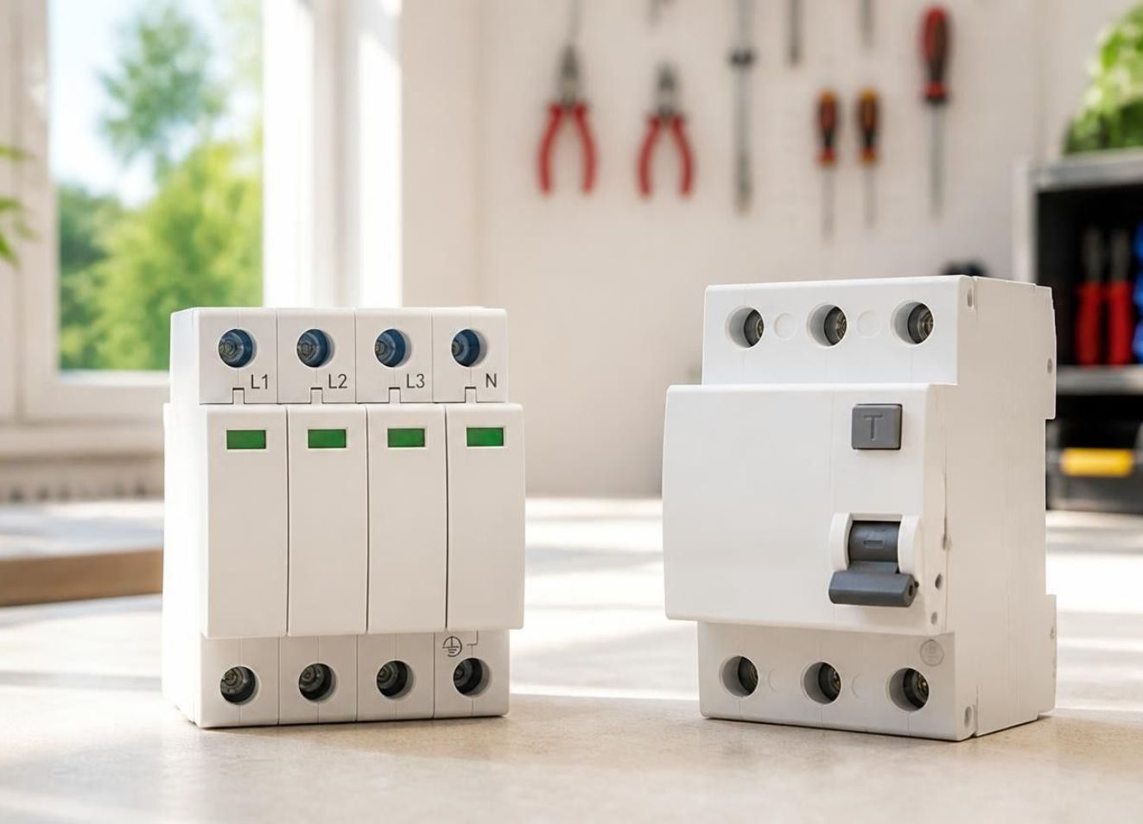
DOS FENÓMENOS · DOS FUNCIONES
SOBRETENSIÓN Y FALLA A TIERRA REQUIEREN PROTECCIONES DISTINTAS
Sobretensión
Falla a tierra
Descargas atmosféricas o maniobras generan transitorios. Los supresores de sobretensión, SPD, limitan la tensión y derivan la corriente.
Los diferenciales RCD y dispositivos GFCI detectan desequilibrio por fuga. No sustituyen la protección contra sobrecorriente.
¿Qué sensibilidad diferencial uso?
Para protección adicional de personas, habitualmente ≤30 mA bajo IEC. Para equipos, evaluar fugas, selectividad y normativa; GFCI sigue criterios propios de su jurisdicción.
Confirmar tipo de diferencial compatible con variadores y electrónica de potencia.

Slide 15

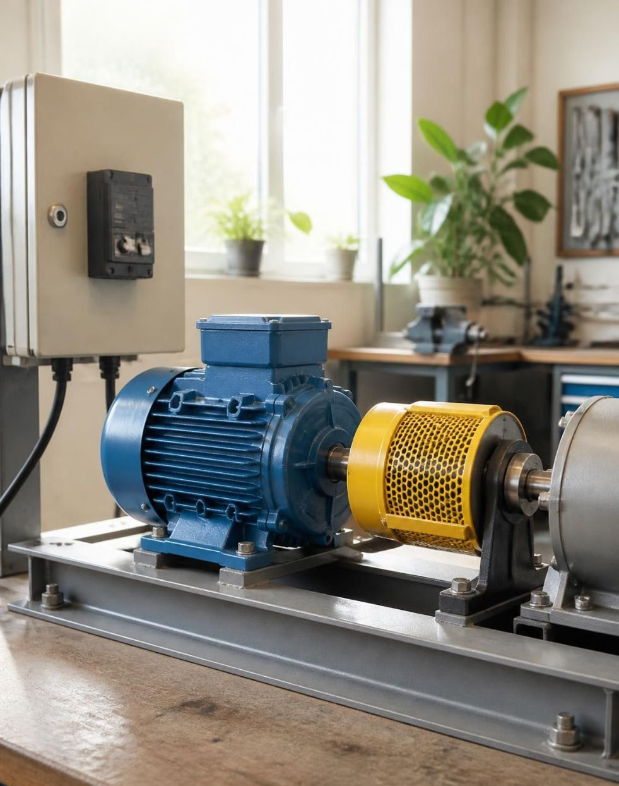
APLICACIÓN · COMPLETAR CON EL CURSO
EJERCICIO: CALCULAR LA PROTECCIÓN DE UN MOTOR TRIFÁSICO
Si la potencia indicada es mecánica de salida:
DATO DEL MOTOR | COMPLETAR
Potencia de salida | _____ kW
Tensión entre líneas | _____ V
Rendimiento / factor de potencia | _____ / _____
Arranque / corriente de falla | _____ / _____ kA
Calcular la corriente; elegir guardamotor, termomagnético y sección de cable. Añadir longitud, instalación y temperatura para verificar el conductor.
Comparar el cálculo con la corriente de placa y justificar cada selección.
Trabajar con datos de placa y fichas técnicas reales.
Notes:
El rendimiento no basta para calcular corriente: también se necesita el factor de potencia. Convertir kW a W antes de sustituir. No fijar una sección o una curva sin datos de arranque, red e instalación. Realizar prácticas únicamente con procedimientos de seguridad y supervisión docente.

Slide 16
REGISTRO DE SELECCIÓN
LISTA DE VERIFICACIÓN PARA SELECCIONAR UNA PROTECCIÓN
Corriente nominal, tensión, polos, curva y poder de corte definidos.
Carga, protección y cable coordinados.
Cable verificado por corriente, caída de tensión y energía de falla.
Arranque del motor y ajustes del guardamotor comprobados.
Protección contra sobretensión y falla a tierra incluida según el riesgo.
Normativa aplicable y fichas del fabricante consultadas.
Registrar valores, supuestos y referencias antes de aprobar la selección.

